Slide 1
Шаповалова Мария Степановна учитель музыки
МБОУ «Палатовская СОШ»

Slide 2
Всех звуков и цветов соотношенье, А также способы переложенья Любых оттенков цвета в ноты, звуки О, как хотелось мне азы науки Такой постичь!

Slide 3
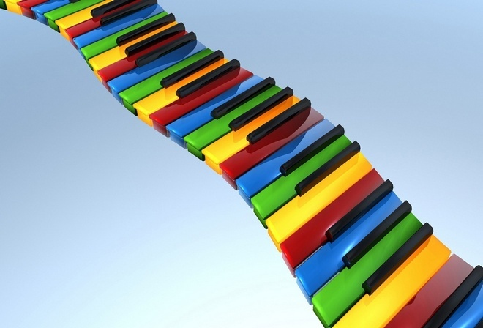
Что роднит музыку с изобразительным искусством?

Slide 4
В огороде, как костер,
Вспыхнул КРАСНЫЙ помидор.
Вслед за ним, пример беря,
Стала КРАСНОЙ и заря.
Цвет свой радуге отдали и гвоздика, и пион.
Красный цвет – в ее начале:
Самый-самый первый он.

Slide 5
В руке у меня – апельсин,
ОРАНЖЕВОЙ Африки сын.
Всегда он считает за честь,
Что цвет его в радуге есть.

Slide 6
ЖЕЛТОЕ солнце и ЖЕЛТЫЙ песок,
Жадно я пью апельсиновый сок.
В знойном дыхании летней поры
ЖЕЛТЫЕ даже глаза у жары!

Slide 7
Смотри: на лугу ЗЕЛЕНЕЕТ трава,
В лесу ЗЕЛЕНЕЕТ опушка.
В ЗЕЛЕНОМ болоте –
«Ква-ква» да «ква-ква» –
ЗЕЛЕНАЯ очень лягушка…

Slide 8
ГОЛУБОЕ небо, ГОЛУБОЕ море,
Ветерок играет ГОЛУБОЙ волною,
А на горизонте в ГОЛУБОМ просторе
Целый день маячит парус ГОЛУБОЙ.

Slide 9
Смотрит в небо СИНИЙ василек,
Радости не пряча, не тая:
– В этом мире я не одинок!
В радуге есть синева моя!

Slide 10
ФИОЛЕТОВЫМИ тучами тяжелыми
Дождь пролился на луга и на поля.
Он прошел. И вдруг фиалками веселыми
Засветилась, как улыбками земля.
Это радуга прислала нам привет –
Свой седьмой, свой
ФИОЛЕТОВЫЙ букет.

Slide 11
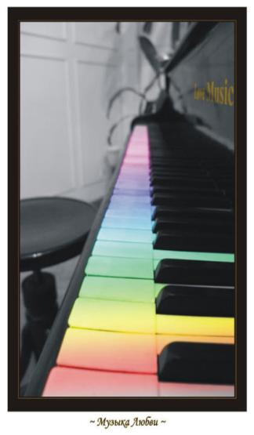
Вывод:
существует переложение
цвета в звуки

Slide 12
Баба-Яга

Slide 13
В. Гартман «Зимний пейзаж»

Slide 14
Модест Петрович МУСОРГСКИЙ

Slide 15
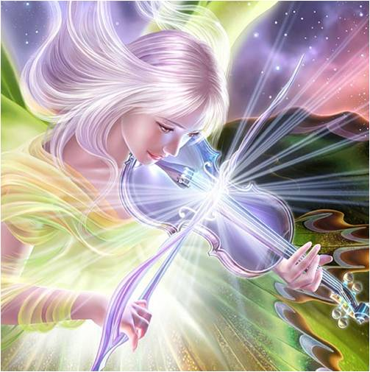
Вывод:
Существует музыкальная
живопись и живописная музыка…

Slide 16
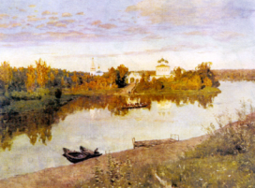
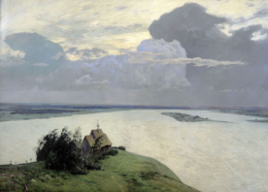
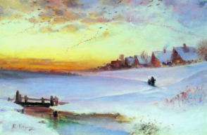
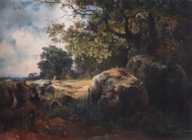
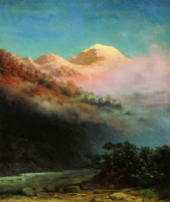
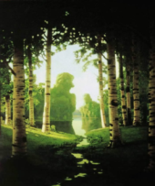
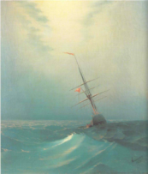
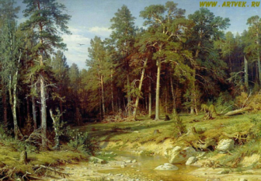
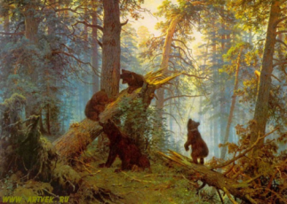
И.Левитан
«Вечерний звон»
И.Левитан
«Над вечным покоем»
А.Саврасов
«Зимний пейзаж.
Оттепель»
Архип Куинджи
«Восход солнца»
Архип Куинджи
«Березовая роща»
И.Айвазовский
«Ночь. Голубая
волна»
А.Саврасов
«Вид в окрестностях
Ориенбаума»
И.Шишкин
«Утро в сосновом бору»
И.Шишкин
«Мачтовый лес
В Вятской губернии»

Slide 17
Птица-Музыка
Музыка
В.Синенко
Слова
М.Пляцковского
Опускаешь на клавиши руки, –
Волшебство совершается вдруг,
И рождаются чистые звуки ,
Серебром рассыпаясь вокруг.
Ровно семь цветов у радуги,
А у музыки – семь нот.
На Земле для нашей радости
Вечно музыка живет!

